Slide 1
| Paper Review |
[A1] ImageNet Classification with Deep Convolutional Neural Networks, Krizhevsky et al., 2012
2023.08.28 ~ 2023.09.08
HYUNGSEOP LEE
Department of Embedded Systems Engineering, INU
Notes:
et al 없애고-> 모든 저자들 작성해야 함
어디 논문인지 출처를 밝혀야 함
(NeurlPS, ICA, ICR) -> 신뢰성 높은 논문들
발표자 이름 : 나

Slide 2
Overview
Abstract
1. Introduction
2. The Dataset
3. The Architecture
- ReLU Nonlinearity
- Training on Multiple GPUs
- Local Response Normalization
- Overlapping Pooling
4. Reducing Overfitting
- Data Augmentation
- Dropout
5. Details of learning
6. Results
- Qualitative Evaluations
7. Discussion
Notes:
논문 쓰는 수업 들어서 논문의 구조들을 배워야 함..
각각이 차지하는 것을 알아야 함.
논문 순서를 굳이 발표할 필요는 없음
Relative Work -> 관련 연구
Abstract : 발표에서 빼야 함. 읽을지 말지 판단하기 위한 글일 뿐.. 다음 발표에서는 내용을 제외하자.
Introduction : Motivation and Background로 바꾸자. 이 논문이 왜 나왔는지, 무슨 일을 해결하기 위해 이 논문이 쓰여졌는지를 파악해야 한다.
Introduction 말고 "기존의 image classification의 문제점이 무엇인가?" 이러한 것이 발표할 때, 제목이 되어야 한다.
논문이

Slide 3
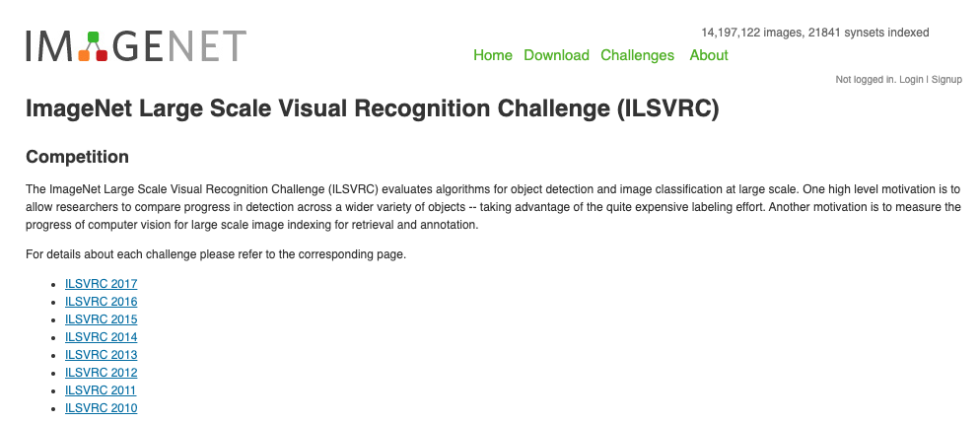
Abstract
We trained a large, deep convolutional neural network to classify the 1.2 million high-resolution images in the ImageNet LSVRC-2010 contest in to the 1000 different classes.
The neural network, which has 60 million parameters and 650,000 neurons,
consists of five convolutional layers, some which are followed by max-pooling layers, and three fully-connected layer with a final 1000-way
softmax.
To make training faster, we used non-saturating neurons and a very efficient GPU implementation of the convolution operation.
To reduce overfitting in the FC layers, we employed a recently-developed regularization method called “dropout”.

Slide 4
1. Introduction
Simple recognition task들은 dataset size가 작아도 잘 수행될 수 있다.
(예시로, 당시 MNIST digit-recognition task는 human performance에 근접한 0.3% 미만의 error rate를 보여줬다.)
하지만 현실로는 다양하게 존재하는 object들을 학습시키기 위해, much larger training sets을 사용해야 한다.
실제로 수 백만 개의 image가 label된 dataset을 수집하는 것은 최근에서야 가능해졌다.
- LabelMe : graphical image annotation tool
- ImageNet : an image database organized according to the WordNet hierarchy (WordNet is a large lexical database of English.)
운이 좋게, 현재 GPU는 2D convolution에 매우 최적화되었고, CNN training을 시키는 데에 충분하다.
또한 ImageNet과 같은 dataset은 overfitting 없는 model로 훈련시키기에 충분한 양의 labeled examples이 있다.
CNN은 network의 depth와 breadth를 조정함으로써 control되어질 수 있고, image의 특성에 대해 강력한 assumption.
비슷한 depth의 standard feedforward neural network와 비교하여, CNN은 더욱 적은 connection과 parameter → train 시키기에 더욱 쉬움.
Notes:
imageNet dataset을 갖고 실제로 학습해보며 실습하는 활동을 해봐야 한다.
논문을 읽은 후 학습을 해보자.
ImageNet에 등록, image 탐색, 학습 실습을 해봐라
간단한 데이터로는 하지 말고.. ImageNet dataset을 이욯ㅇ해봐라
Introduction은 Abstract을 좀 더 길게 만든 글이다.
그래서 Abstract과 Motivation과 Background가 되는 것을 파악해서 그러한 것으로만 발표 내용을 꾸려야 한다.

Slide 5
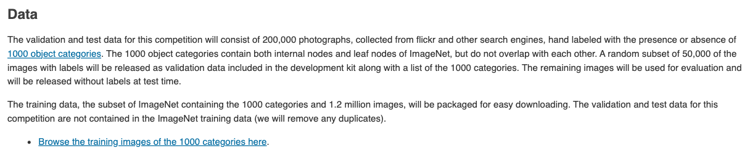
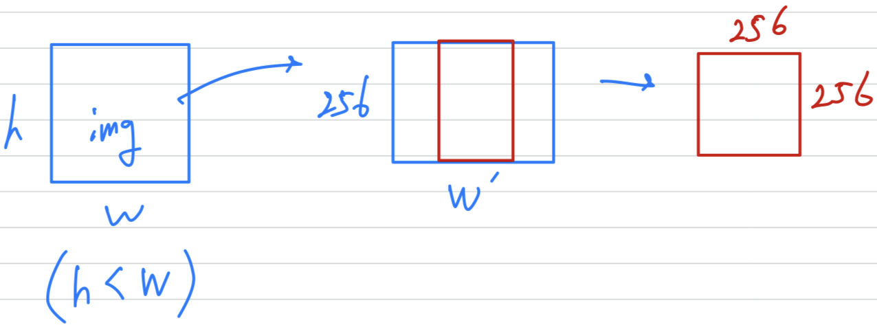
2. The Dataset
Starting in 2010, as part of the Pascal Visual Object Challenge, an annual competition called the ImageNet Large-Scale Visual Recognition
Challenge(ILSVRC) has been held.
ILSVRC-2010 uses a subset of ImageNet with roughly 1,000 images in each of 1,000 categories. → 1.2 million training images,
The validation and test data → 200,000 (50,000 validation images. 150,000 testing images.)
ILSVRC-2010 is the only version of ILSVRC for which the test set labels are available.
On ImageNet, it is customary to report two error rate : (1) top-1, (2) top-5
AlexNet requires a constant input dimensionality. Therefore, we down-sampled the images to a fixed resolution of 256 x 256.
Given a rectangular image, we first rescaled the image such that the shorter side was of length 256,
and then cropped out the central 256 x 256 patch from the resulting image.
(We did not pre-process the images in any other way, except for subtracting the mean over the training set from each pixel.)

Slide 6
3. The Architecture
The architecture of our network contains 8 learned layers – 5 convolutional and 3 fully-connected.
Section 3.1 – 3.4 describe some of the novel or unusual features of our network’s architecture.
- 3.1 ReLU Nonlinearity
- 3.2 Training on Multiple GPUs
- 3.3 Local Response Normalization
- 3.4 Overlapping Pooling

Slide 7
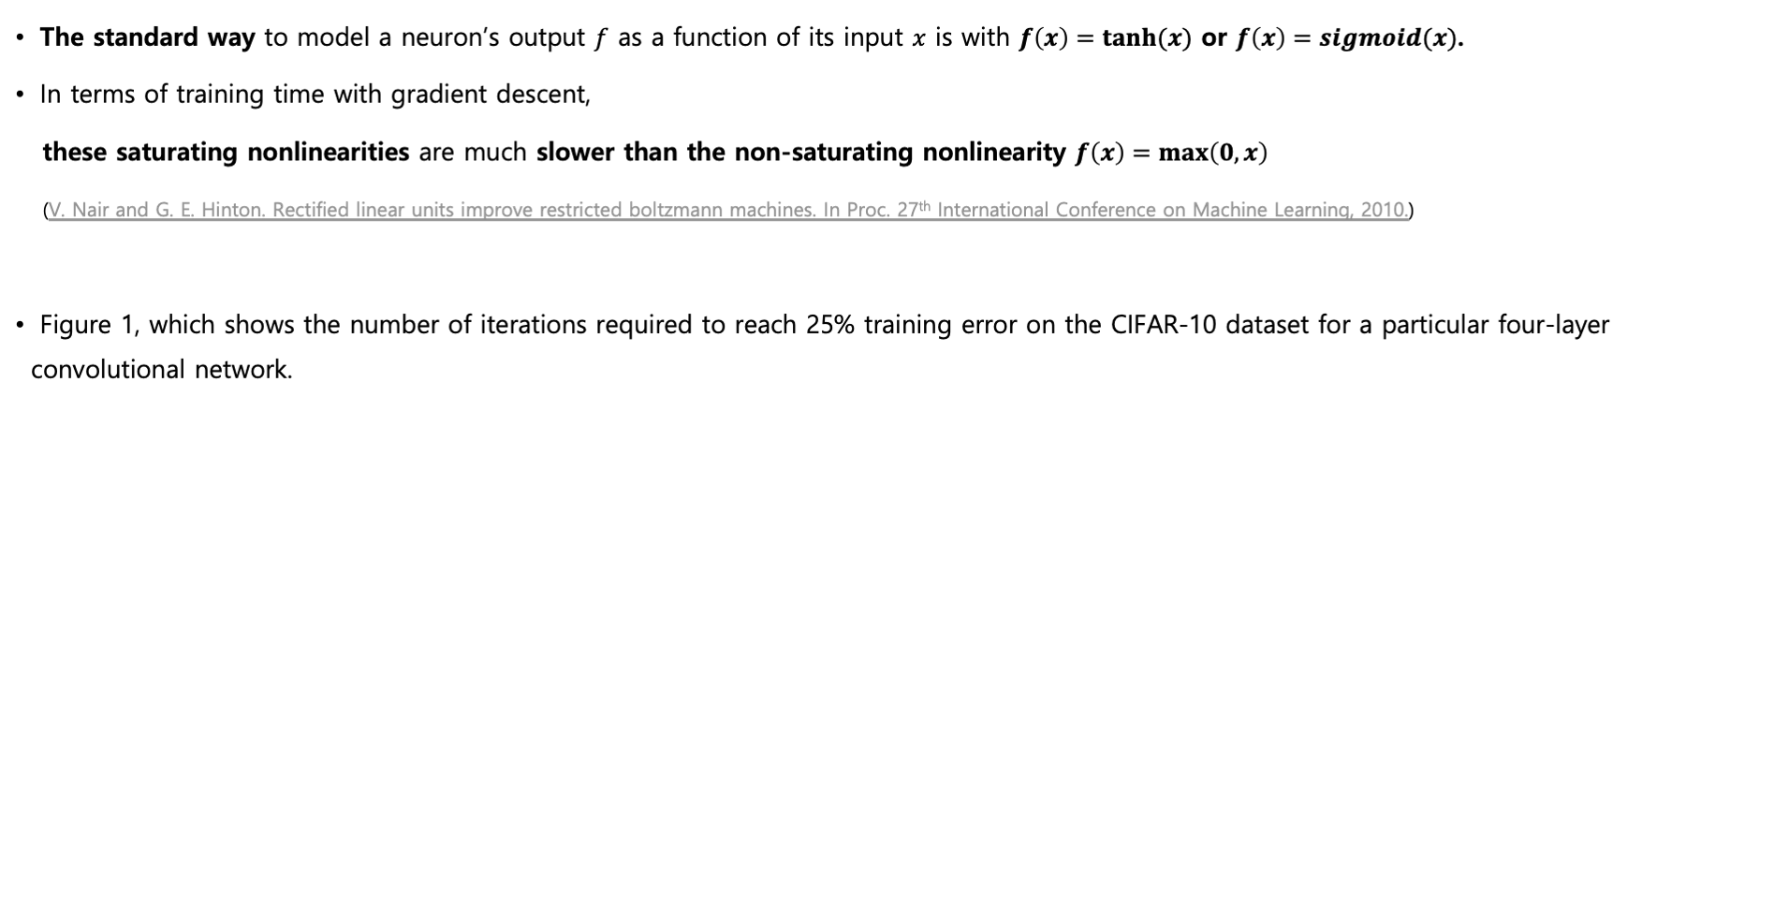
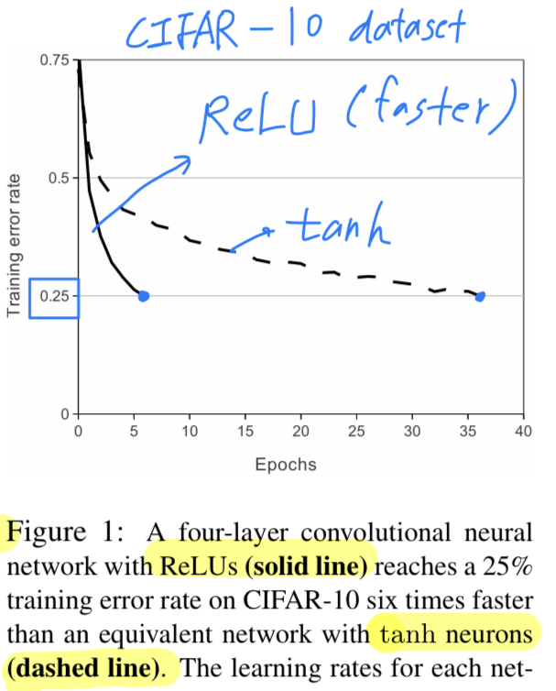
3. The Architecture > 3.1 ReLU Nonlinearlity

Slide 8
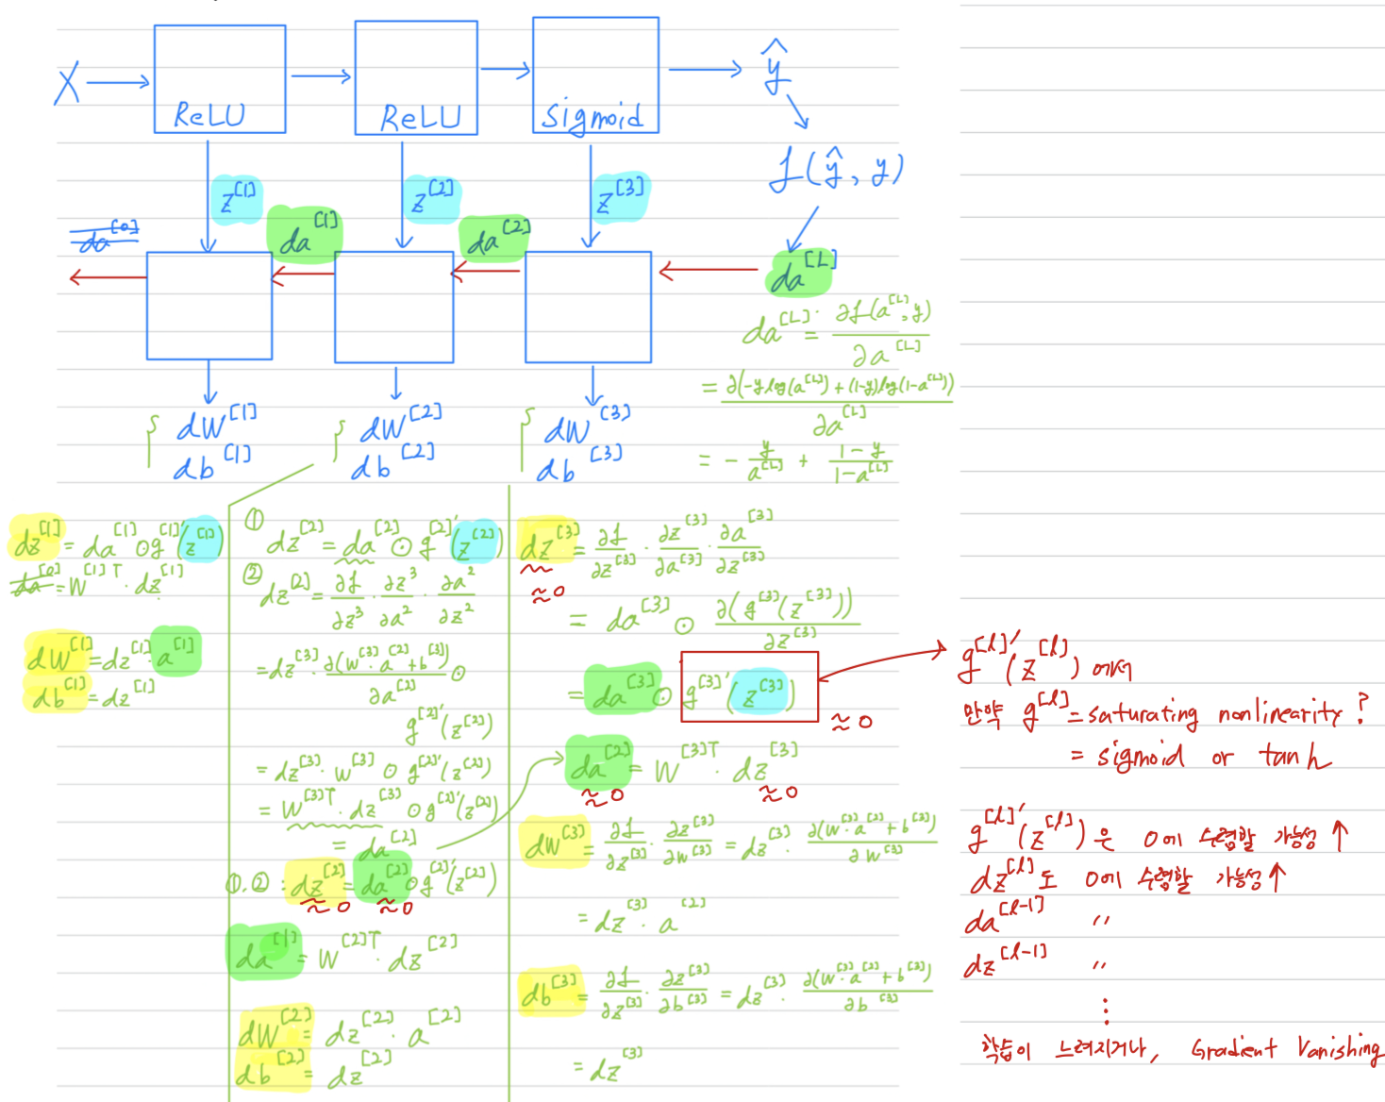
3. The Architecture > 3.1 ReLU Nonlinearlity
왜 ReLU(non-saturating nonlinearity)가 tanh, sigmoid(saturating nonlinearities) 보다 학습이 훨씬 빠른가?

Slide 9
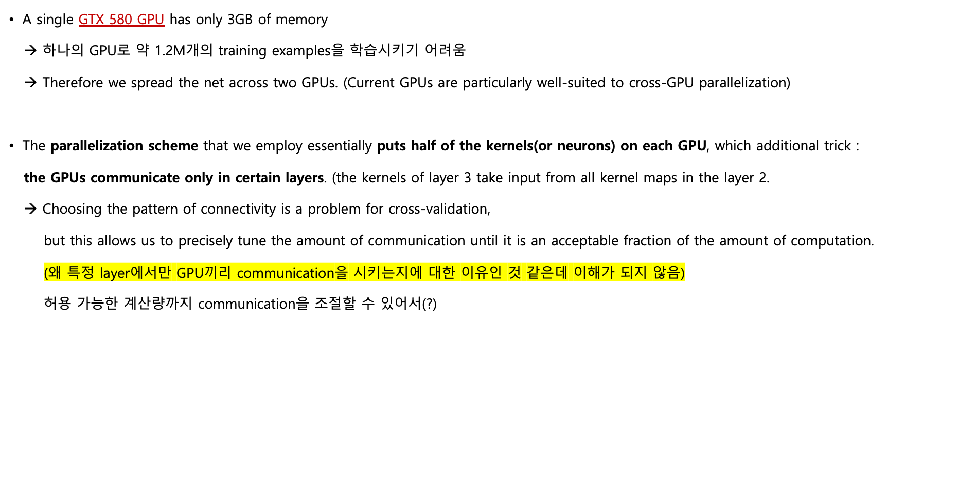
3. The Architecture > 3.2 Training on Multiple GPUs
Notes:
connectivity를 더 많은 실험을 해봐야 할 것 같다.
얘네도 잘 모르는 것 같다.
실험적으로

Slide 10
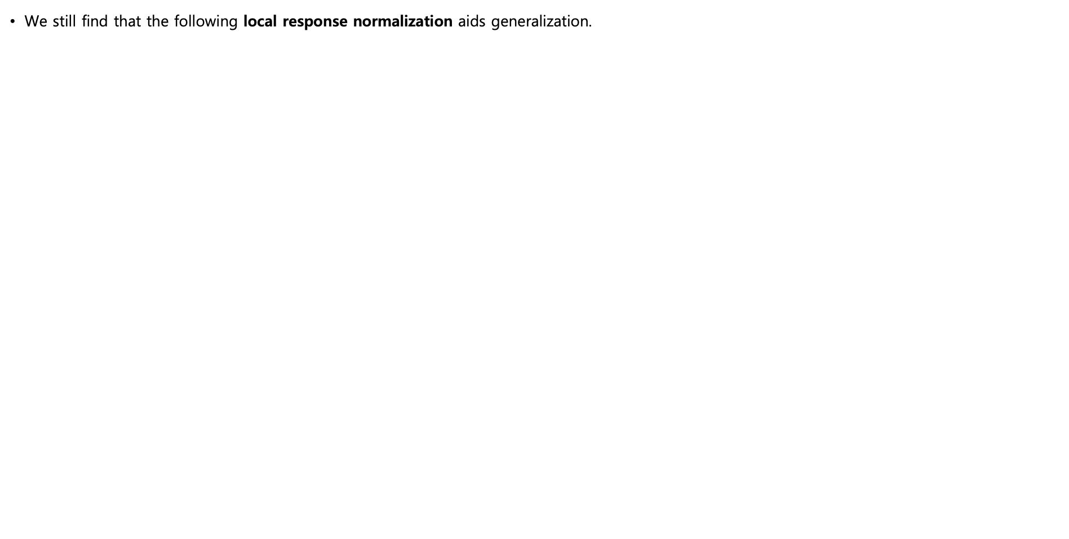
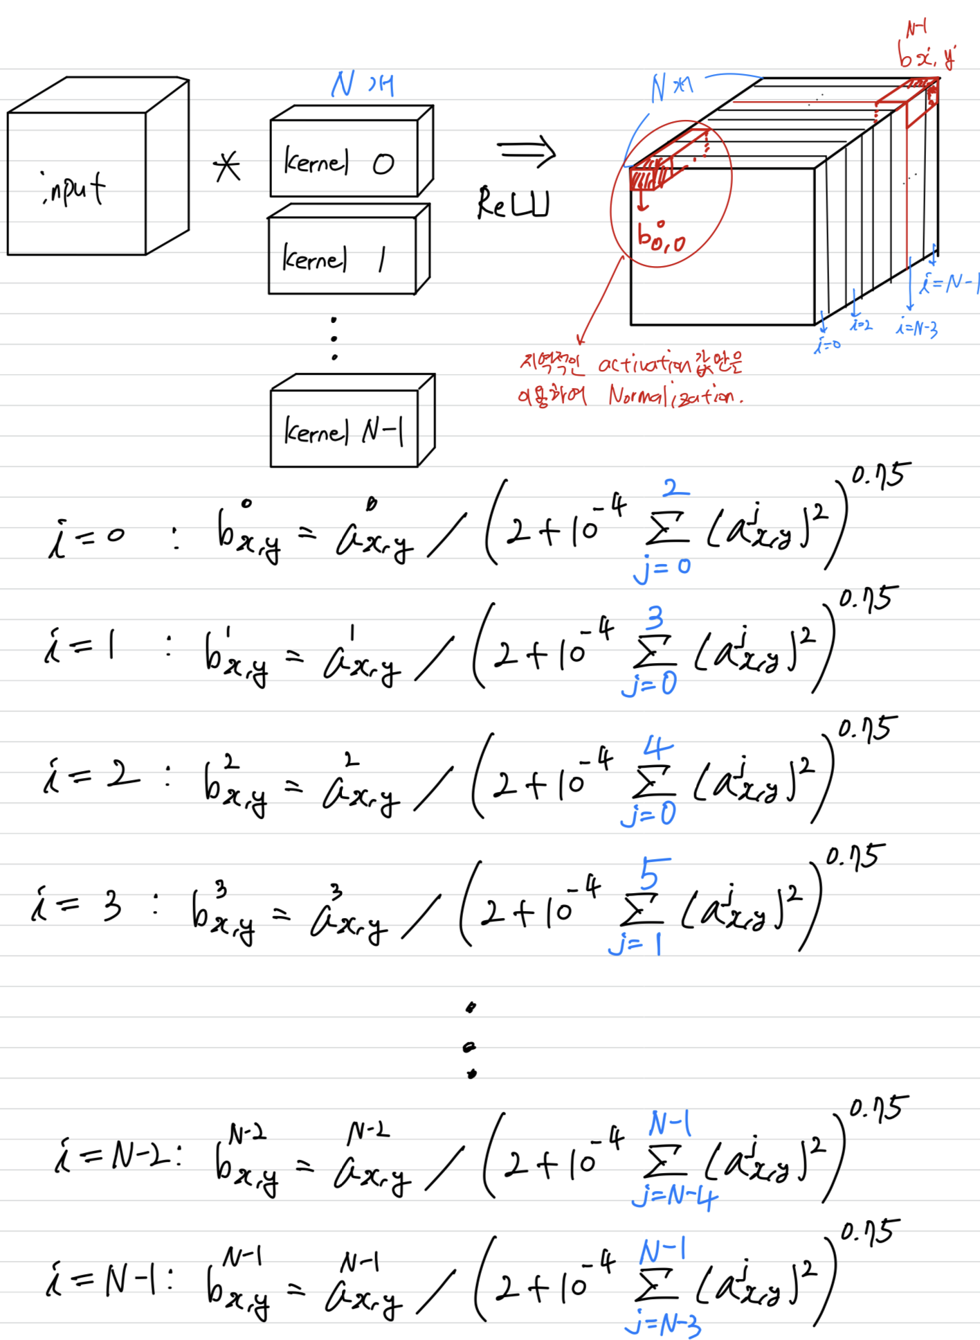
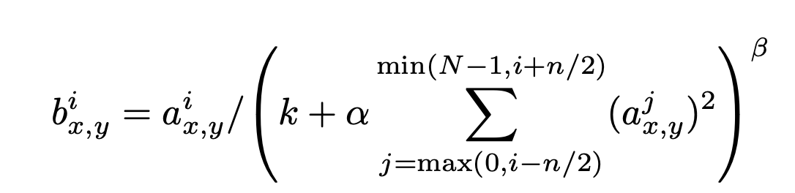
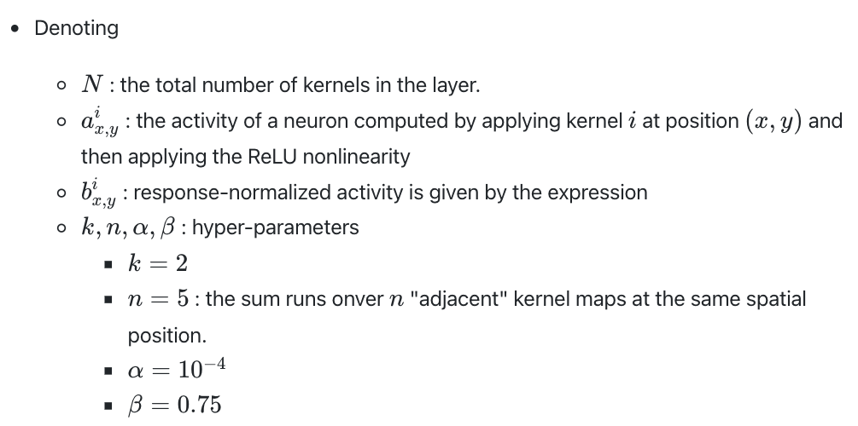
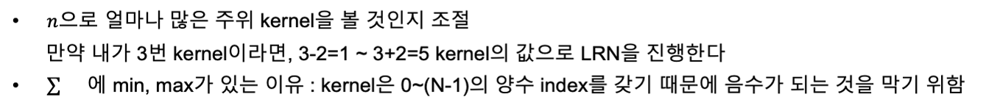
3. The Architecture > 3.3 Local Response Normalization

Slide 11
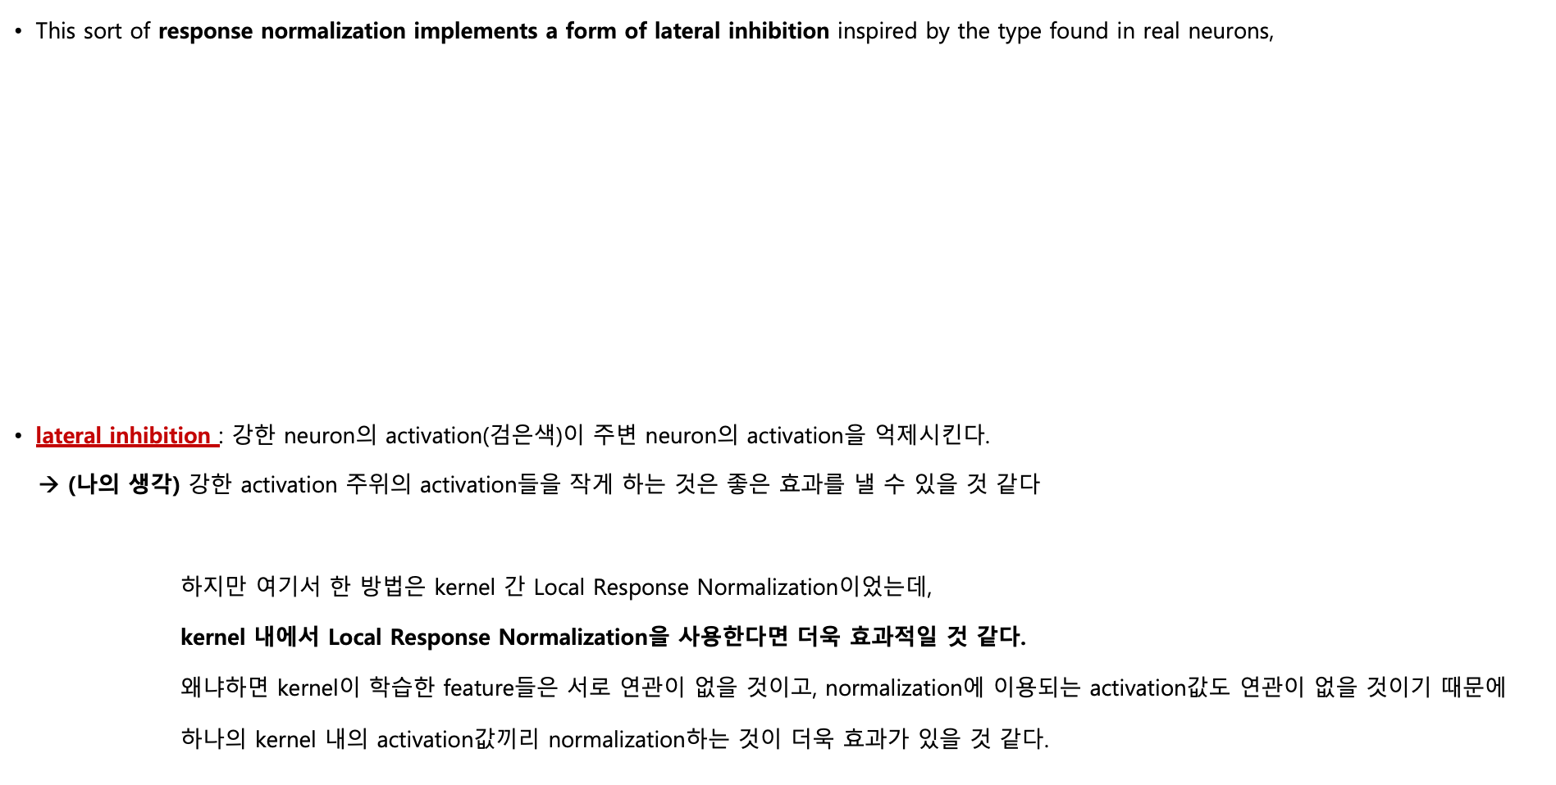
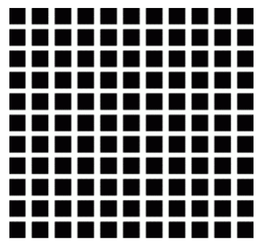
3. The Architecture > 3.3 Local Response Normalization
Notes:
이러한 생각이 들면, 실험을 한 번 해보자.
ImageNet은 시간이 오래걸리니까
CiFAR같이 작은 걸로 실험을 해봐라

Slide 12
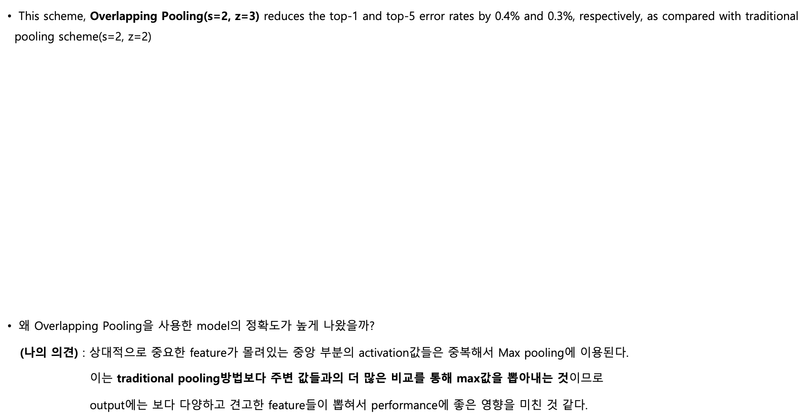
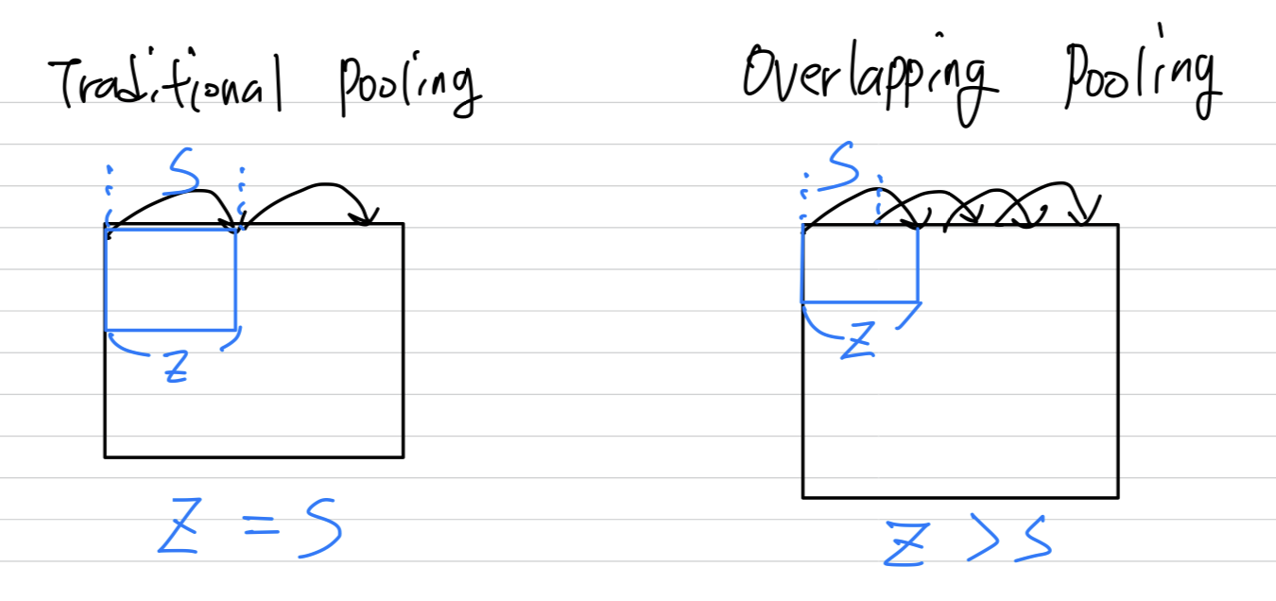
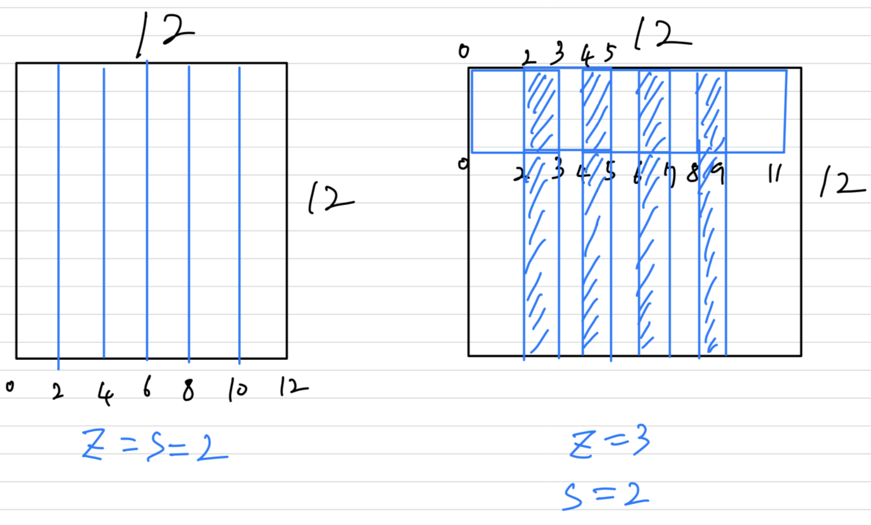
3. The Architecture > 3.4 Overlapping Pooling

Slide 13
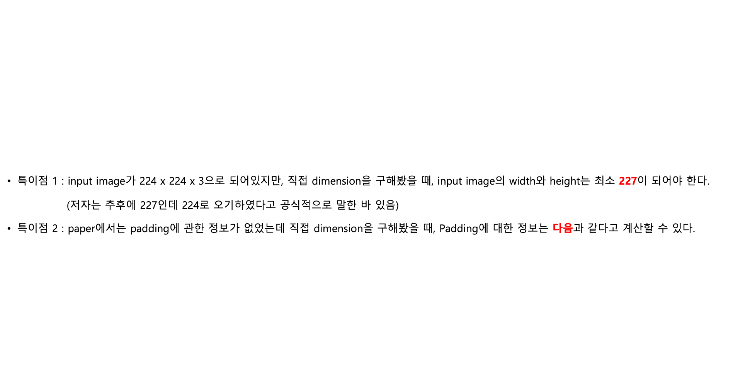
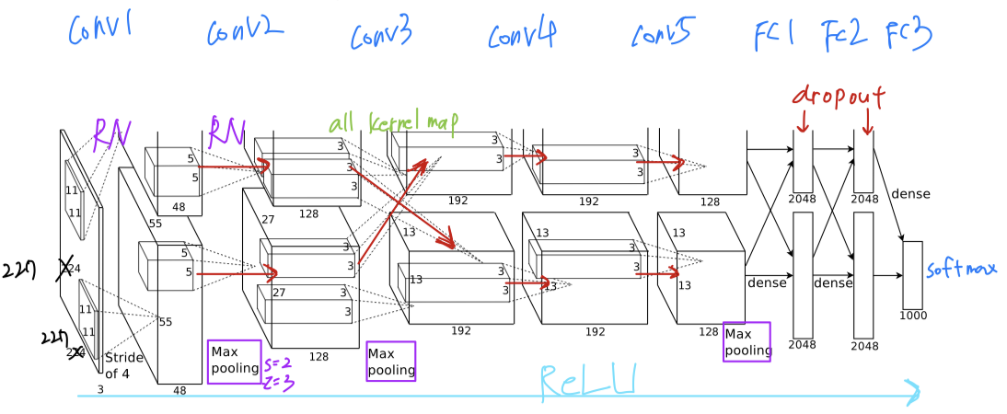
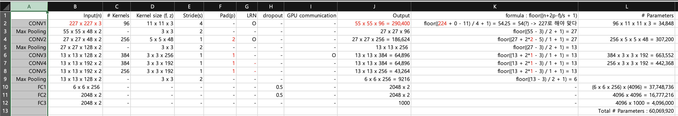
3. The Architecture > 3.5 Overall Architecture
Notes:
두 GPU가 아예 통신을 안 한다면, 두 GPU의 kernel들 간의 연관성이 전혀 없게 된다.
CONV 과정에서 두 channel 간의 소통이 한 번쯤은 있어야 채널 관의 연관성이 생길 것이다
채널 간의 연관성이 있게끔 만들어줘야 한다.
여러 번 섞지 왜 한 번만 섞어쓸까?
GPU 간의 통신은 overhead가 매우 큰 작업이다.
PCI bus를 통해 GPU간의 communication이 오래 걸린다
-> main memory를 통해서 가야 한다 = CPU를 통해서 -> 그래서 overhead가 크다
A100 같은 것은 GPU에서 GPU로 바로 연결되어 있어서 빠르다
그 시간과 computation 시간과 GPU 통신 시간을 고려하여 한 번정도 communication하자". 로 추측된다
지금의 기술로 봤을 때는 많은 GPU communication이 있으면 더욱 좋을 것이다.

Slide 14
4. Reducing Overfitting
1000개의 class를 classification하기 위해 약 60M개의 parameters를 학습시키는 것은 overfitting을 유발했다고 한다.
→ 따라서 overfitting을 줄이기 위한 Two primary ways를 사용했다.
1. Data Augmentation
(The transformed images are generated in Python code on the CPU while the GPU is training on the previous batch of images.)
2. Dropout

Slide 15
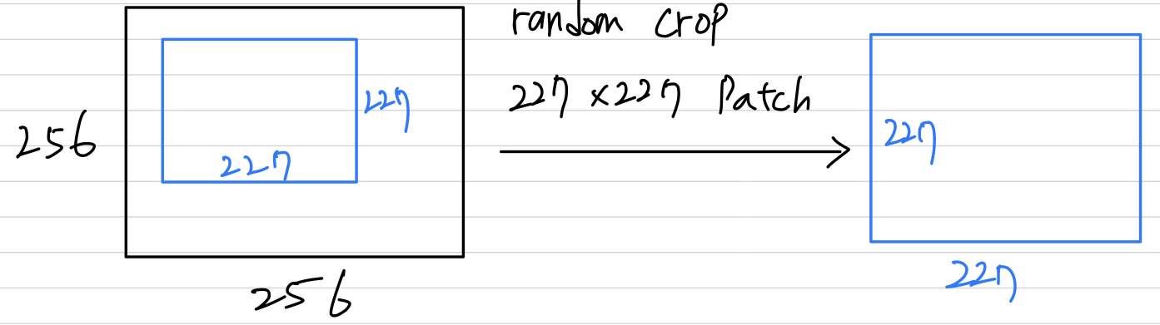
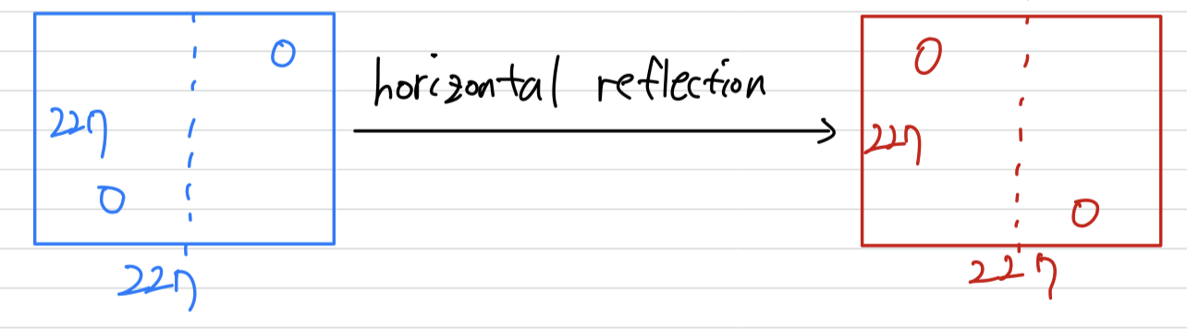
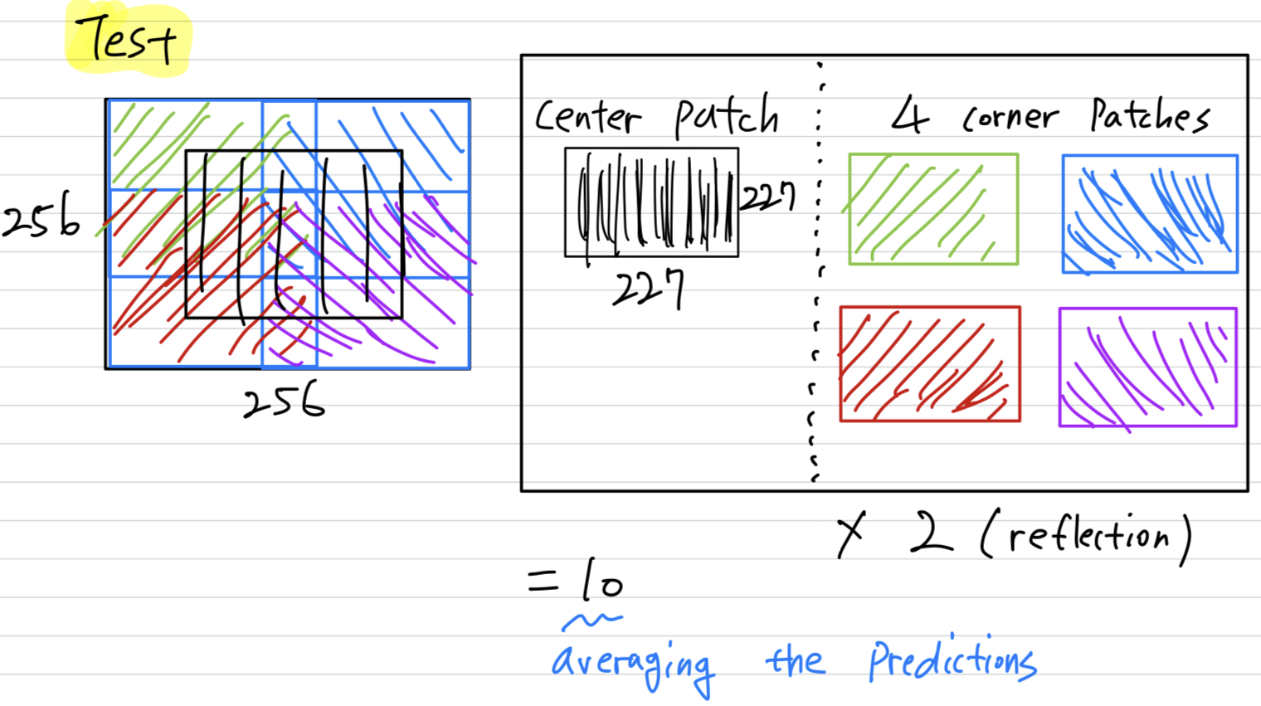
4. Reducing Overfitting > 4.1 Data Augmentation
The first form of data augmentation consists of generating image translation and horizontal reflections.
- We do this by extracting random 227 x 227 patches(and their horizontal reflections) from the 256 x 256 images
- At test time, the network makes a prediction by extracting 227 x 227 patches (the four corner patches and the center patch) as well as their
horizontal reflections, and averaging the predictions made by the network’s softmax layer on ten patches.

Slide 16
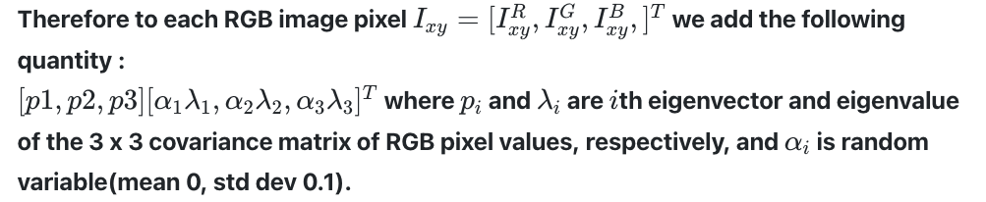
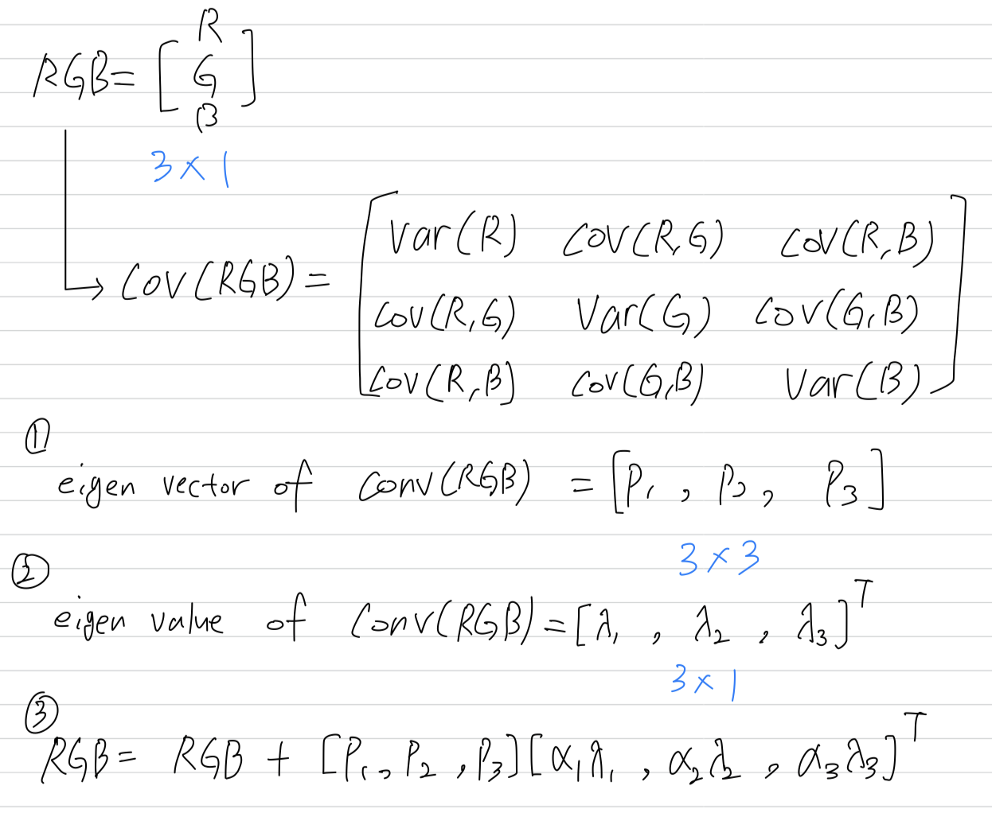
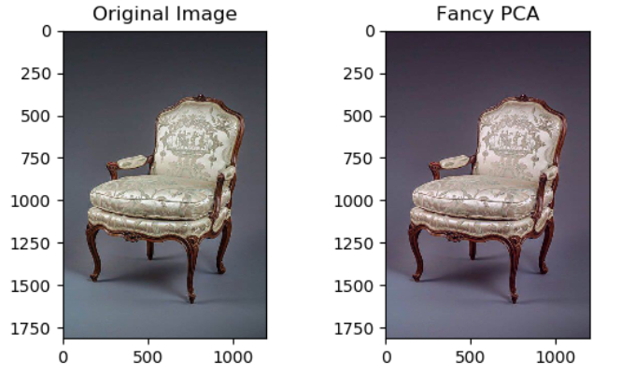
4. Reducing Overfitting > 4.1 Data Augmentation
2. The second form of data augmentation consists of altering the intensities of the RGB channels in training images.
- we perform PCA on the set of RGB pixel values throughout the ImageNet training set.
To each training image, we add multiples of the found principal components. → PCA Color Augmentation = Fancy PCA

Slide 17
4. Reducing Overfitting > 4.2 Dropout
The recently-introduced technique, called "dropout", cosists of setting to zero the output of each hidden neuron with probability 0.5.
At test time, we use all the neurons but multiply their outputs by 0.5.
we use dropout in the first two fully-connected layers.
→ 특정 neuron의 영향력이 크지 않도록 하여 neuron들이 서로 의존하지 않도록, 그리고 network가 overfitting되지 않도록 regularization.

Slide 18
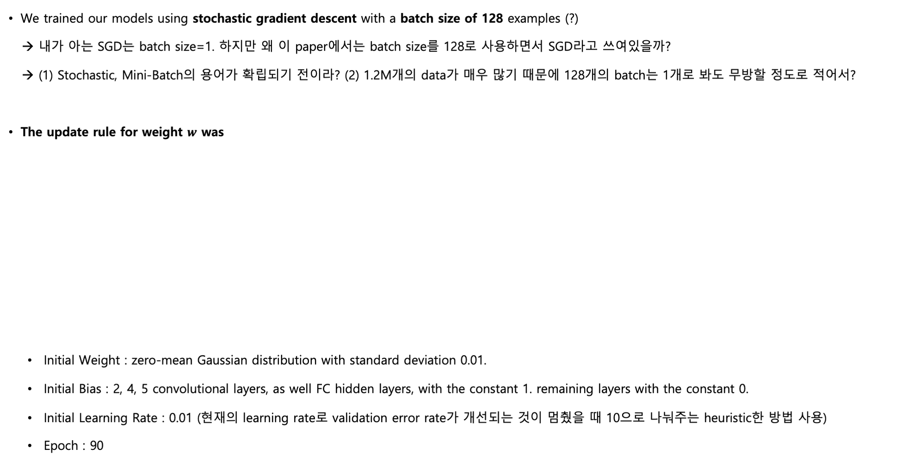
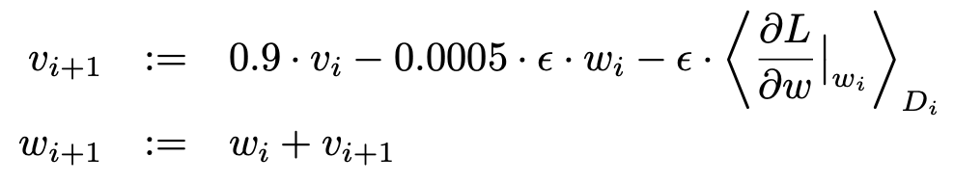
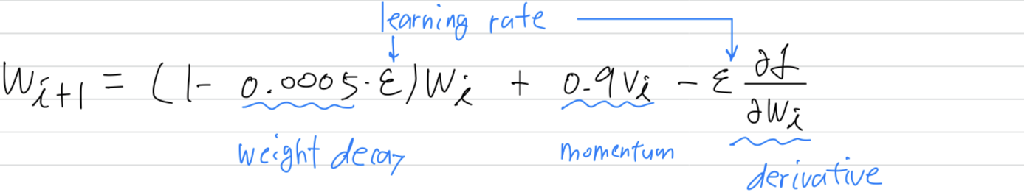
5. Details of learning
𝒗 : momentum of 0.9
𝝐 : learning rate
𝒊 : iteration index
weight decay of 0.0005
Notes:
SGD는 일반적으로 batch size를 크게 써서
-> 사람들마다 쓰는 용어가 다르ㅏㄷ

Slide 19
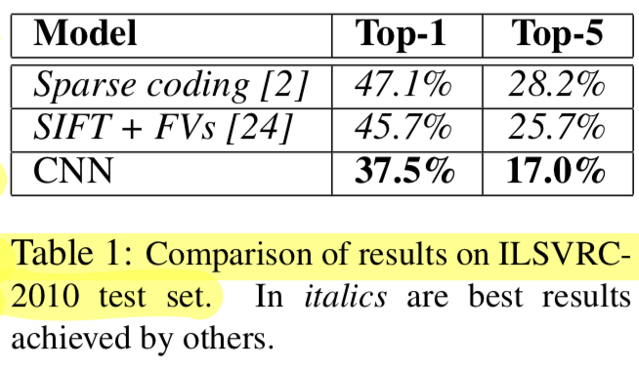
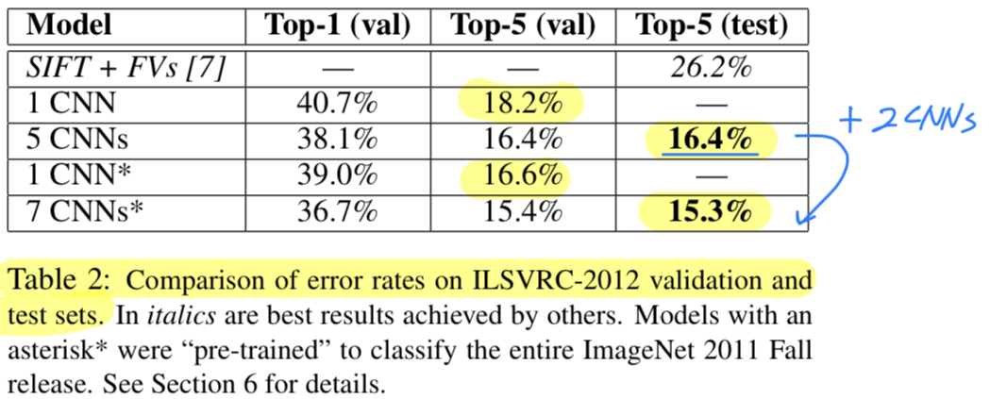
6. Results
Our results on ILSVRC-2010 are summarized Table 1.
Our network achieves top-1 and top-5 test set error rates of 37.5% and 17.0%.
The best performance achieved during the ILSVRC-2010 competition was 47.1% and 28.2%.
→ AlexNet은 ILSVRC-2010 대회가 끝난 뒤 개발된 model.
We also entered our model in the ILSVRC-2012 competition.
2012 대회는 test set label을 공개적으로 이용할 수 없어서 Table 2의 일부는 validation error rate로 대체. (경험상 0.1% 미만의 오차)
→ AlexNet은 ILSVRC-2012 대회 winner.
- Averaging the predictions of 2 CNNs* that were pre-trained on the entire Fall 2011 release with the 5 CNNs gives an error rate of 15.3%.
Notes:
7 CNNs -> 앙상블 -> 대회니까 이렇게 한 것임 -> accuracy가 높은게 최고... ->
또 다른 대회로는 적은 시간에 accuracy를 높이는
예측을 할 때, 에너지를 적게 쓰는 것도 중요한 대회가 있다

Slide 20
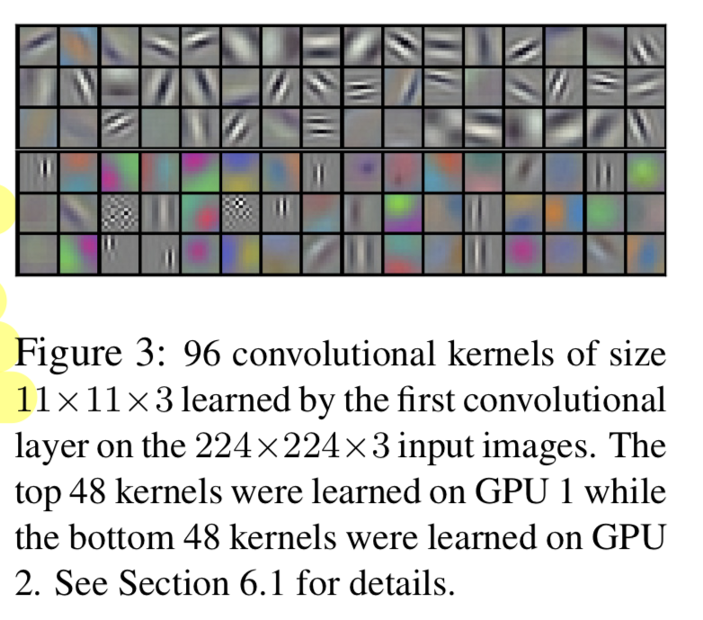
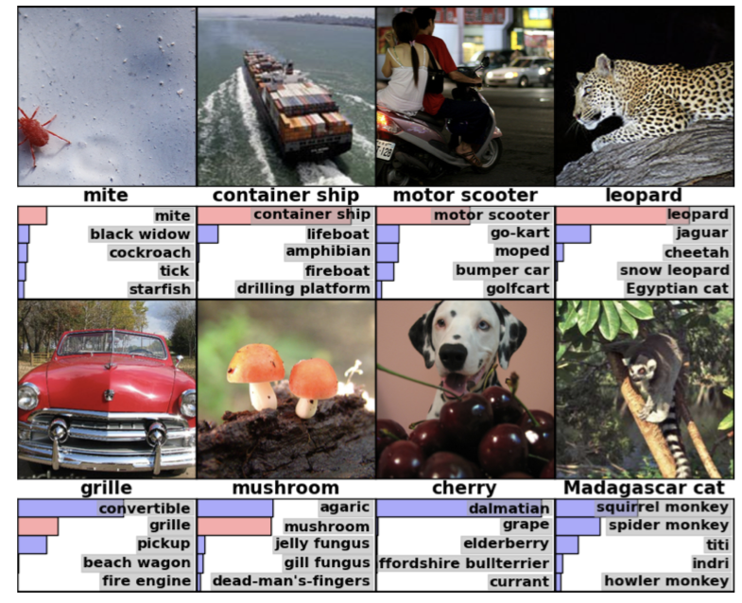
6. Results > 6.1 Qualitative Evaluations
Figure 3 shows the convolutional kernels learned by the network’s two data-connected layers.
→ 두 개의 GPU는 각각 서로 다른 특징을 학습한다고 한다.
예를 들어, GPU1으로 kernel은 orientation과 관련된 feature를 학습,
GPU2의 kernel은 color와 관련된 feature를 학습.
In the left panel of Figure 4 we qualitatively assess what the network has learned by computing its top-5 predictions on eight test images.
mite(진드기)가 image의 가운데에 있지 않는데도 불구하고 잘 분류되는 것을 알 수 있다.
또한 고양이과의 종류로 잘 알려진 leopard(표범)도 잘 분류되고 있다.
grille, cherry와 같이 애매하게 focusing된 사진도 있었다.
Notes:
왜 잘나왔는지 설명이 가능해야 함..
filter를 visualization하는 것도 하나의 평가이고,
우리도 filter visualization을 할 줄 알아야 한다.
섞이는 순간 선과 컬러의 연관성이 중요한 작용을 할 것이다.

Slide 21
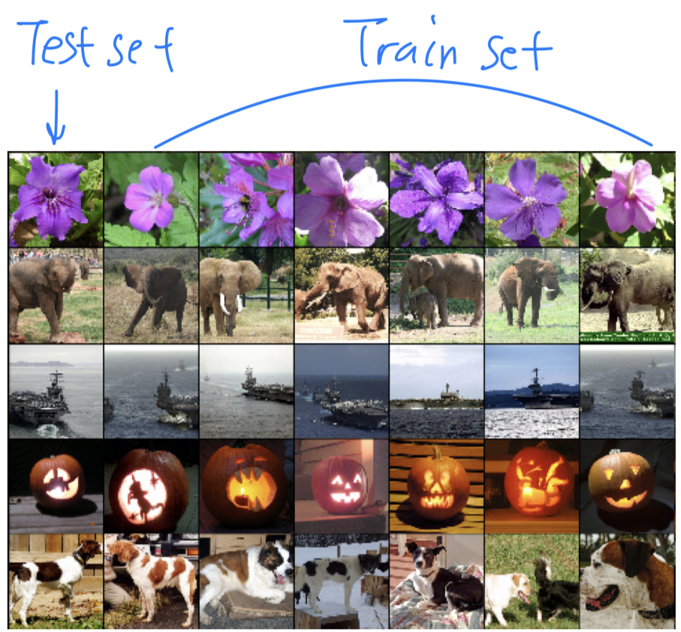
6. Results > 6.1 Qualitative Evaluations
Another way to probe the network’s visual knowledge is to consider the feature activations induced by an image at the last, 4096-dimensional
hidden layer.
If two images produce feature activation vectors with a small Euclidean distance,
we can say that the higher levels of the neural network consider them to be similar.
It could be made efficient by training an auto-encoder to compress these vectors to short binary codes.
This should produce a much better image retrieval method than applying auto-encoders to the raw pixels
만약 unlabeled된 query image가 들어왔을 때 이 vector를 short binary codes로 압축시키기 위한 auto-encoder를 학습시킴으로써
Image를 보다 빠르게 retrieval할 수 있도록 하는 연구 분야가 있는 것 같다.

